Slide 1


La Matematica del Contagio
Mathesis Incontri di formazione -17 novembre 2020
«L'insegnamento dell'Educazione Civica e la Matematica»
Modelli epidemiologici
Prof.ssa Maddalena Autiero
Liceo Ginnasio Statale Jacopo Sannazaro

Slide 2
Modelli epidemiologici come strumento di cittadinanza scientifica
Analizzeremo per tratti caratteristici alcuni modelli epidemiologici con una trattazione che, lungi dal volere essere esperta né tanto meno esaustiva, tenta di evidenziare alcune
scelte di comportamenti responsabili verso se stessi e la collettività
chiavi di lettura fondamentali
per orientare consapevolmente lo studente a

Slide 3
Modello esponenziale
Assunzioni
Iniziamo descrivendo il meccanismo tipico della fase iniziale della diffusione di una infezione comune
con buona approssimazione ai diversi modelli che vedremo in seguito
Nella formalizzazione
Sia I(0) il numero iniziale di persone infettate
Chiamiamo I(n) il numero di persone contagiate n giorni dopo il contagio iniziale di I(0) persone.
Supponiamo che ogni giorno ciascuna persona infetta contagi λ persone
Abbiamo così introdotto un parametro cruciale per la analisi del modello
= Numero di persone infettate da ciascun infetto ogni giorno
Indicatore della velocità di diffusione del contagio

Slide 4

Modello esponenziale
Caso I(0)=2, λ=4
I(1)=I(0)+ λI(0)= 2 + 4*2= 10
λI(0)
I(1)
I(0)

Slide 5
Modello esponenziale
Caso I(0)=2, λ=4
I(2)=I(1)+ λI(1)=10+4*10=50…
λI(1)
I(1)=10

Slide 6
Modello esponenziale
Equazioni
Alla fine del primo giorno le persone infettate saranno
I(1)= I(0) + λI(0) = I(0)(1+ λ)
Analogamente alla fine del secondo giorno:
I(2)=I(1) + λI(1)=I(1)(1+ λ)= sostituendo a I(1) la sua espressione:
=I(0)(1+ λ)(1+ λ)=
=I(0)(1+ λ)²

Slide 7
Modello esponenziale
Equazioni
Generalizzando, alla fine dell’n-esimo giorno il numero delle persone infette sarà:
I(n)=I(n-1)(1+ λ)=
I(n-2)(1+ λ)(1+ λ)=
I(n-2)(1+ λ)² = reiterando lo stesso procedimento
……….
I(0)(1+ λ)^{n}
Quindi il numero di infetti cresce esponenzialmente con base 1+ λ
Diversamente detto, la variazione del numero di infetti, o anche il numero dei nuovi infetti al giorno n, data dalla differenza tra il numero di infetti al giorno n e il numero di infetti al giorno precedente, n-1, I(n)-I(n-1), ricavata da:
                I(n)=I(n-1)(1+ λ)=I(n-1)+I(n-1) λ da cui
                I(n)-I(n-1)= I(n-1) λ
è proporzionale al prodotto de
il numero di contagiati al giorno per infetto λ
il numero di infetti al giorno n-1, I(n-1)

Slide 8
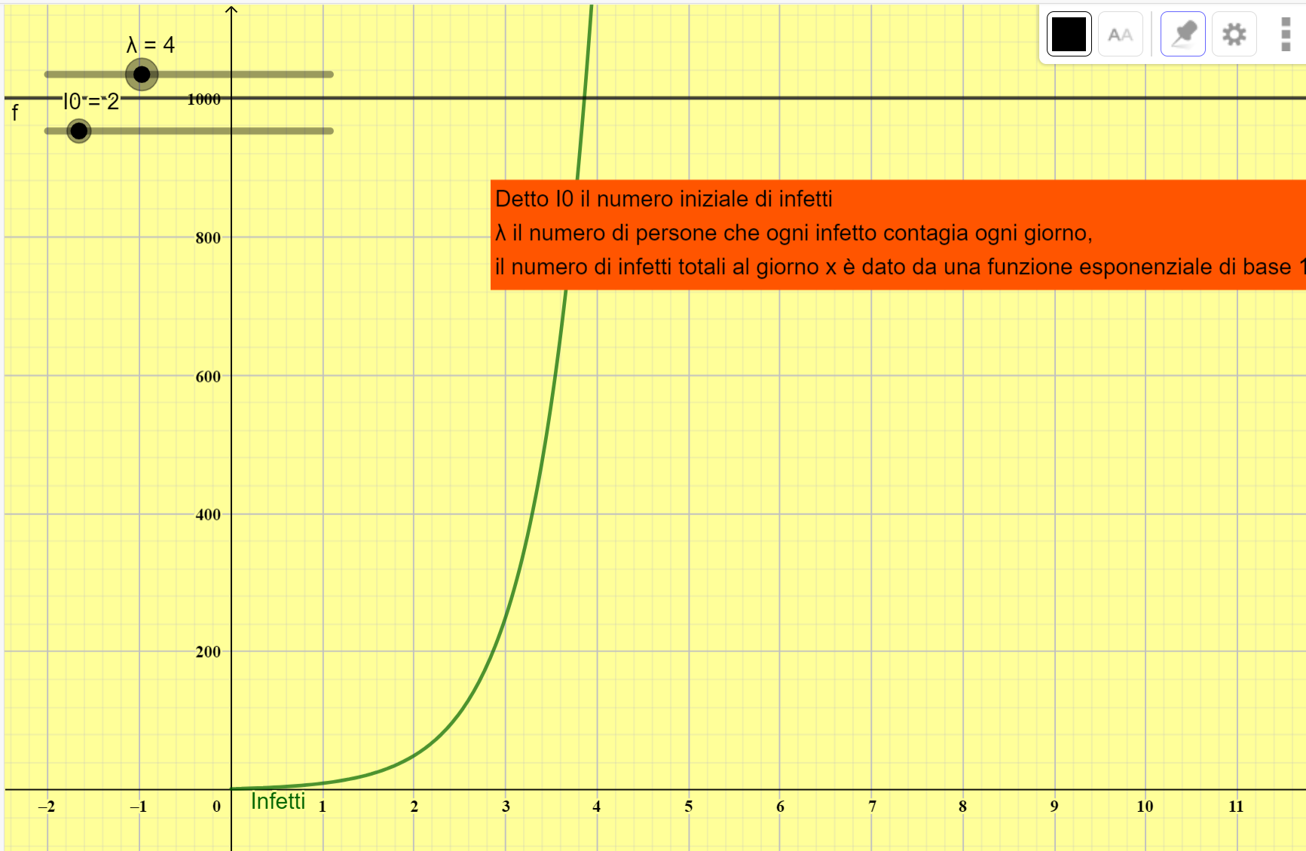
Modello esponenziale
Andamento dei contagi
https://www.geogebra.org/classic/hnh9hsfm
Utilizzando un file Geogebra o Desmos, possiamo osservare come cambiano le caratteristiche della curva esponenziale:
All’aumentare di λ la curva vede una parte iniziale a crescita lenta più ristretta e una pendenza più pronunciata
Pertanto si osserva che al crescere di λ diminuisce il numero di giorni necessario a raggiungere una certa quota di contagiati (in figura quota 1000).

Slide 9
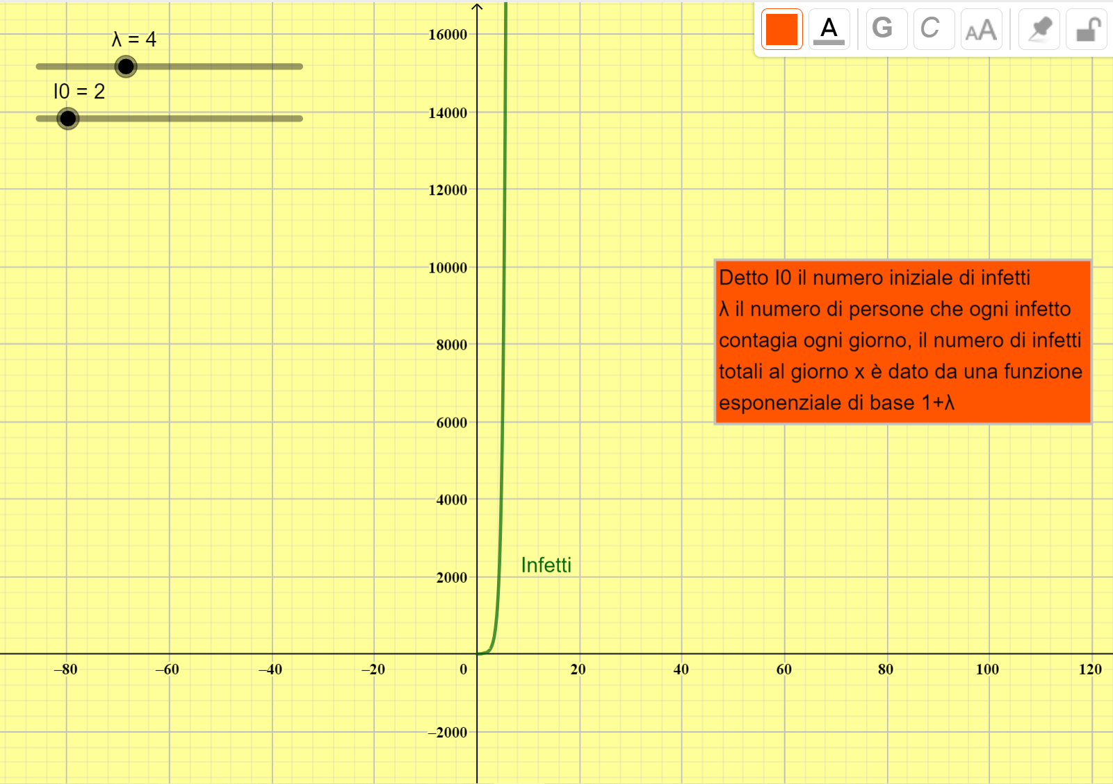
Modello esponenziale
Andamento dei contagi
Per avere evidenza concreta di una crescita esponenziale può essere utile costruire la successione di alcuni valori numerici.
Nel nostro esempio:
I(0)=2
I(1)=10
I(2)=50
I(3)=250
I(4)=1.250
I(5)=6.250
I(6)=31.250
I(7)=156.250
In regime di crescita esponenziale, nel giro di 7 giorni 2 infetti hanno generato oltre 156.000 infetti!

Slide 10
Dal modello esponenziale al modello logistico (SI)
Chiaramente il modello esponenziale è un modello poco realistico: il numero di infetti non può crescere all’infinito, né superare il numero di persone della popolazione N. Inoltre il modello ammette che tutti si ammaleranno prima o poi.
Pertanto va superato col modello logistico…
I(n)
S(n)
λ
Si tratta di un modello epidemico (a popolazione chiusa): divide il numero totale di persone di una popolazione tra infetti I e suscettibili S (sani) assumendo che la popolazione totale resta fissa a un numero N.
N=I(n)+S(n)

Slide 11
Modello logistico
Equazioni
Il modello logistico ammette che il numero di nuovi infetti al giorno n+1, dato dalla differenza tra il numero
di infetti al giorno n+1 e quello al giorno n, sia proporzionale al prodotto de
il numero di contagiati al giorno per infetto λ
il numero di infetti al giorno n, I(n),
la frazione di suscettibili S(n)/N:
I(n+1)-I(n)= λI(n)S(n)/N=
= λI(n)(1-I(n)/N)
La presenza del termine S(n)/N fa in modo che al diminuire dei suscettibili diminuiscano pure i contagiati.
All’inizio del contagio, per n piccolo, prevale ancora l’andamento esponenziale del numero di infetti:
il termine S/N all’inizio è molto vicino a 1 (ovvero I(n)/N è molto piccolo).
Al crescere di n, e quindi di I(n), il rapporto I(n)/N tende a 1, quindi il fattore S(n)/N diminuisce al crescere
degli infetti, per cui il numero di nuovi infetti diminuisce.
L’effetto netto è che la curva assume un andamento asintotico.

Slide 12
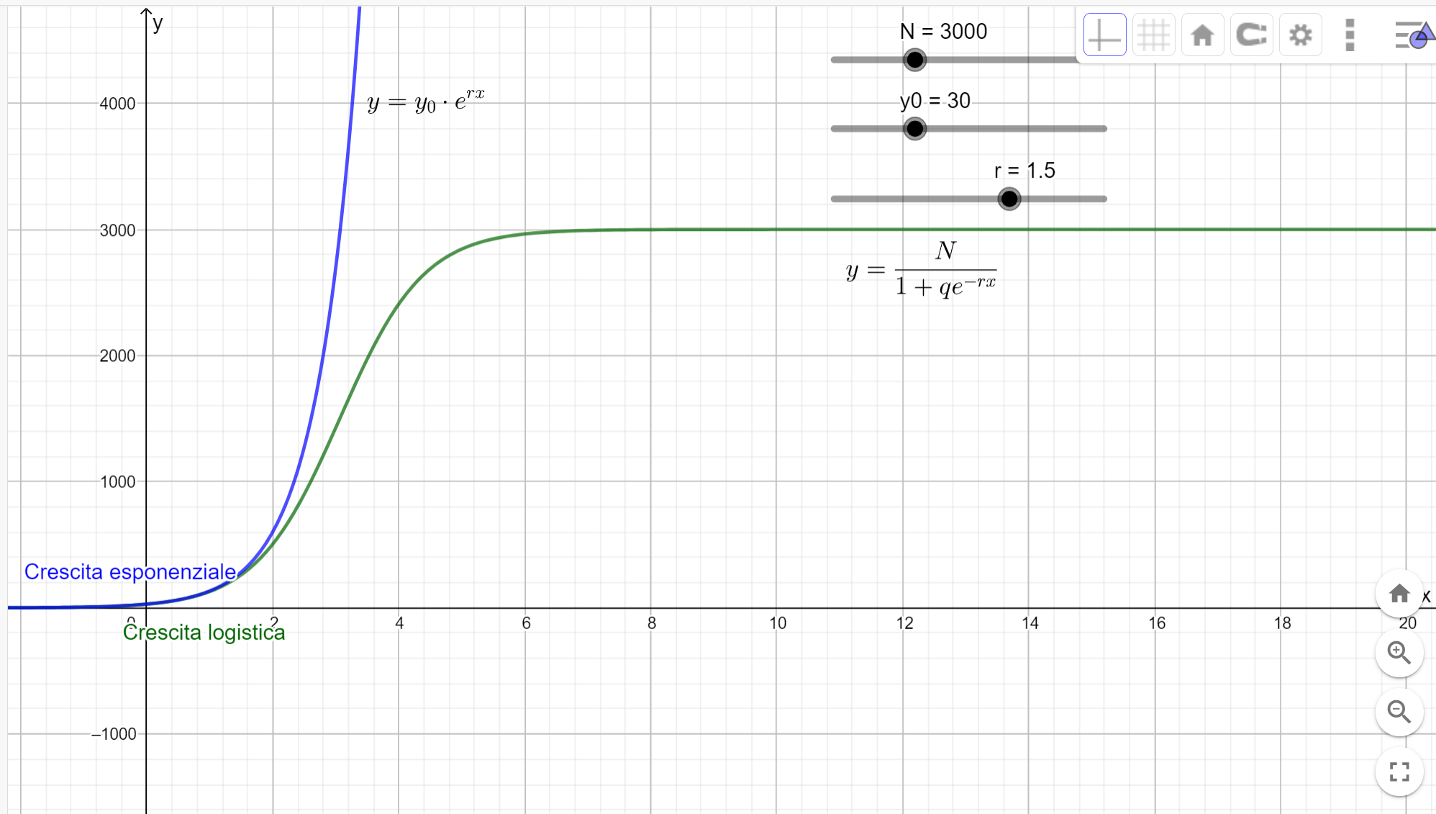
Modello logistico
Andamento dei contagi
https://www.geogebra.org/classic/hbdrrga2
Nella prima parte il modello logistico presenta un andamento analogo a quello esponenziale
Nella seconda parte la curva si allontana dall’esponenziale presentando una crescita dei contagiati progressivamente più lenta fino a raggiungere la saturazione tendendo il numero dei contagiati a raggiungere il numero di individui della popolazione

Slide 13
Oltre il modello logistico
Modello SIS
Gli infetti guariscono e possono riammalarsi
Modello SIR
Gli infetti guariscono e diventano immuni
SIS epidemico
SIS endemico
SIR epidemico
SIR endemico
Il modello logistico è più realistico di quello esponenziale ma non privo di problemi:
Non è previsto che si guarisca, né che si muoia
Tutta la popolazione si infetta
Passiamo quindi a modelli più articolati che prevedano l’uscita dall’infezione (guarigione o decesso) e che distinguono la possibilità di immunizzazione (SIR) o mancata immunizzazione (SIS).
Per ciascun modello va distinto
il caso endemico la malattia si propaga in un tempo molto lungo da non poter trascurare le variazioni nel numero degli individui della popolazione dovute a morti e nuovi nati
caso epidemico la malattia si propaga in un tempo limitato e si possono trascurare morti e nuovi nati

Slide 14
Dal modello logistico al modello SIS
Il modello SIS e SIR condividono le seguenti ipotesi:
Si trascurano i tempi di incubazione della malattia (appena ci si infetta si è infettivi)
Si assumono costanti i tassi di trasferimento presi in considerazione
Si assume che le infezioni avvengano per contatto con una probabilità identica per ogni coppia di individui
Si trascurano le variazioni nel numero totale degli individui della popolazione
Servono ulteriori ipotesi migliorative: includendo la possibilità che uno guarisca, senza guadagnare l’immunità, si ottiene il modello
SIS (Suscettibili-Infetti-Suscettibili)
S(n)
I(n)
λ
γ

Slide 15
Modello SIS
Equazioni
Il modello divide il numero totale di persone di una popolazione tra infetti I e suscettibili S
N=I(n)+S(n)
E ammette che il numero di nuovi infetti al giorno n+1, dato dalla differenza tra il numero
di infetti al giorno n+1 e quello al giorno n,
sia incrementato dal prodotto λI(n)S(n)/N che misura la velocità con cui i suscettibili si infettano
sia decrementato dal prodotto γI(n) che misura la velocità con cui gli infetti tornano sani,
essendo
      γ la frazione di infetti che guariscono ogni giorno
      pari all’inverso della durata media della malattia
I(n+1)-I(n)= λI(n)S(n)/N- γI(n)
= λI(n)(S(n)/N - γ/ λ)=
=λI(n)[(N-I)/N - γ/ λ]=
=λI(n)(1- γ/ λ-I/N)

Slide 16
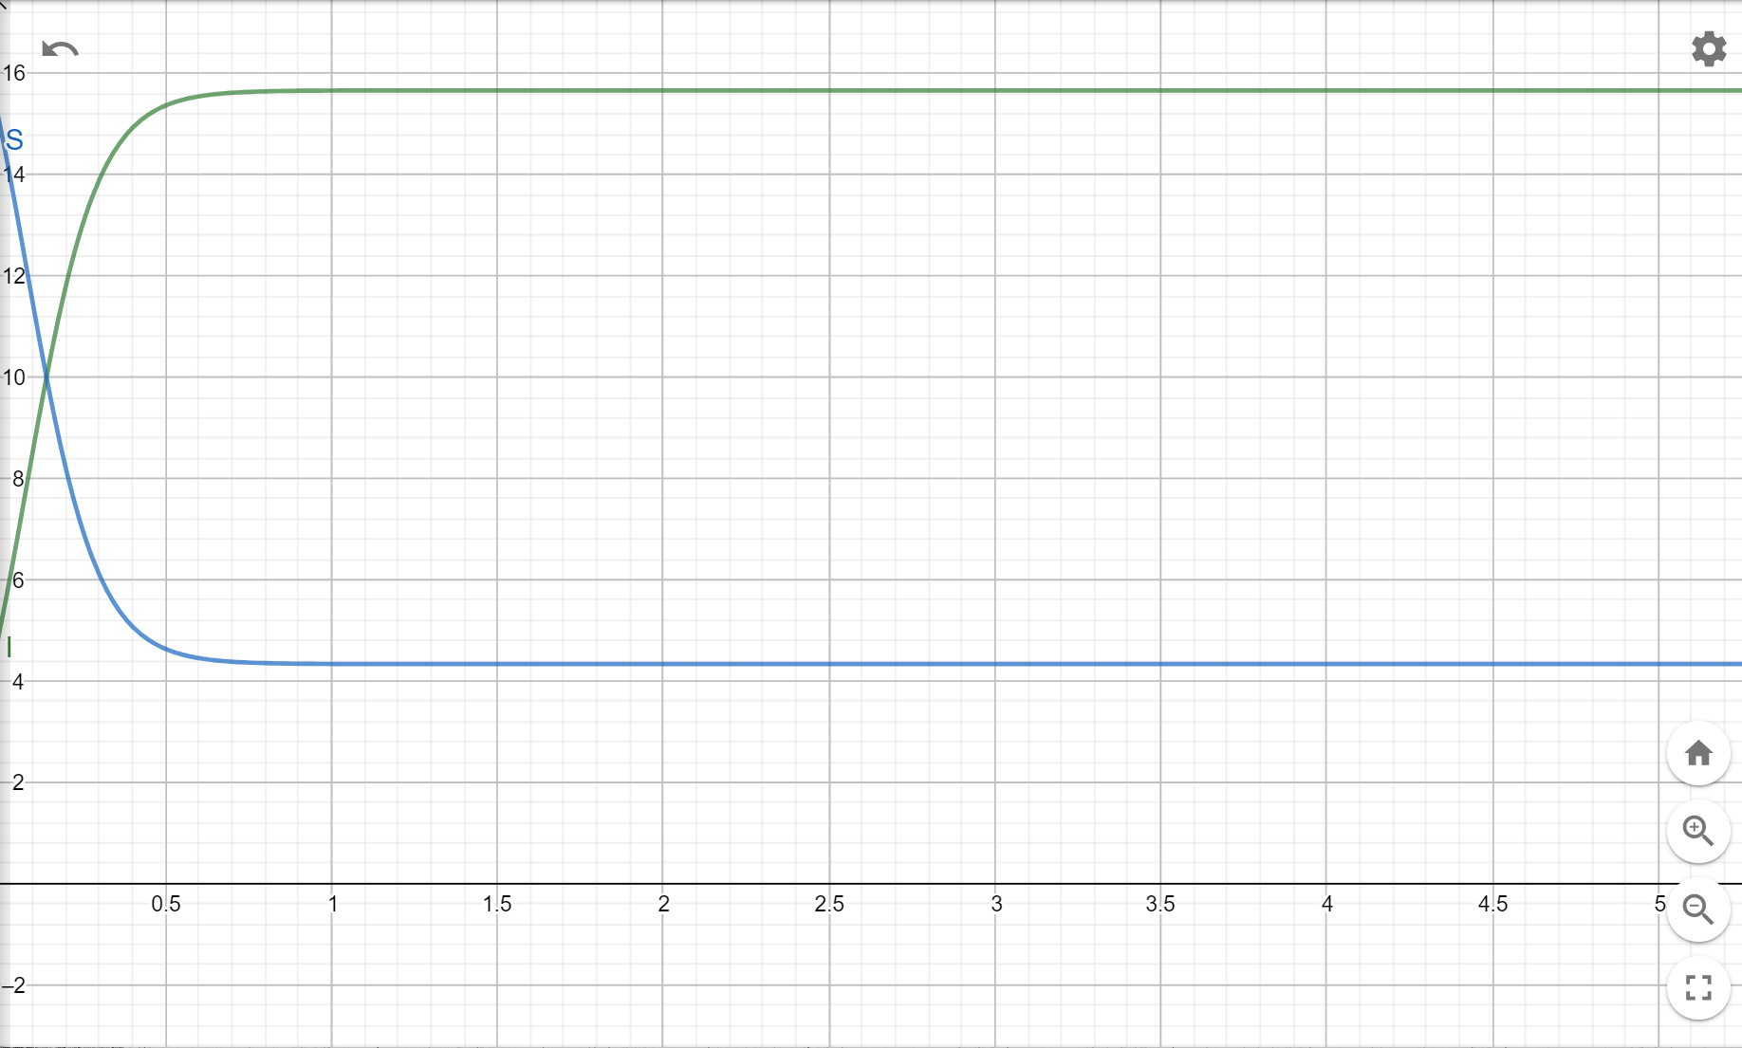
Modello SIS
Andamento dei contagi
https://www.geogebra.org/calculator/fcyrdmsx

Slide 17
Modello SIS
Comportamento
La presenza del termine S(n)/N fa in modo che al diminuire dei suscettibili diminuiscano pure i contagiati.
All’inizio del contagio prevale ancora l’andamento esponenziale del numero di infetti: il termine S/N all’inizio è molto vicino a 1 (I(t)/N è molto piccolo)
L’effetto netto è che la curva assume di nuovo un andamento asintotico, in cui stavolta il limite asintotico non è N, il numero totale degli individui della popolazione, ma una sua frazione: N(1-γ/λ)
Il termine S/N diminuisce al crescere degli infetti, per cui il numero di nuovi infetti diminuisce.
Per cui, in maniera più realistica, il modello non descrive più la situazione in cui tutti si ammalano.

Slide 18
Dal modello SIS al modello SIR
Tuttavia ancora abbiamo supposto che NON c’è immunizzazione: una volta ammalati e guariti, ci si può riammalare.
Questo modello è realistico per alcune malattie infettive come meningite e più banalmente il raffreddore.
Quindi al passo successivo includiamo l’ipotesi che una volta guariti non ci si riammala:
modello SIR (Suscettibili-Infetti-Risolti)
S(n)
I(n)
R(n)
λ
γ

Slide 19
Modello SIR
Assunzioni
Il modello SIR divide il numero totale di persone N, assunto costante, di una popolazione tra
I(n): infetti
S(n): suscettibili
R(n): risolti, che comprendono i guariti, gli immuni e i morti
N=I(n)+S(n)+R(n)
e prevede che si possa passare
dalla classe S(n) a quella I(n) per infezione
dalla classe I(n) a quella R(n) per guarigione o decesso
assumendo che chi si ammala e guarisce sia immunizzato, per cui non prevede il passaggio dalla classe R(n) a quella S(n).

Slide 20
Modello SIR
Equazioni
λI(n)S(n)/N
γI(n)
E ammette che il numero di nuovi infetti al giorno n+1, dato dalla differenza tra il numero
di infetti al giorno n+1 e quello al giorno n,
sia incrementato dal prodotto λI(n)S(n)/N che misura la velocità con cui i suscettibili si infettano
sia decrementato dal prodotto γI(n) che misura la velocità con cui gli infetti tornano sani,
essendo γ la frazione di infetti che guariscono ogni giorno, pari all’inverso della durata media della malattia
I(n+1)-I(n)= λI(n)S(n)/N- γI(n)
= λI(n)(S(n)/N - γ/ λ)=
=λI(n)[(N-I)/N - γ/ λ]=
=λI(n)(1- γ/ λ-I/N)
mentre la variazione del numero di suscettibili tra due giorni successivi
S(n+1)-S(n)=-λI(n)S(n)/N
diminuisce della velocità con cui i suscettibili si infettano

Slide 21

Modello SIR
Condizione di soglia
λI(n)S(n)/N
γI(n)
Isolando i termini nei riquadri rossi, osserviamo che il diffondersi dell’infezione equivale a una variazione nel numeri di infetti positiva
I(n+1)-I(n)= λI(n)(S(n)/N - γ/ λ)>0
che implica in particolare per n=0, quindi all’avvio della infezione:
S(0)/N - γ/ λ>0
S(0)/N >γ/ λ
$R0=\frac{\text{S}\text{(0) λ}}{N\text{γ}}$>1

Slide 22
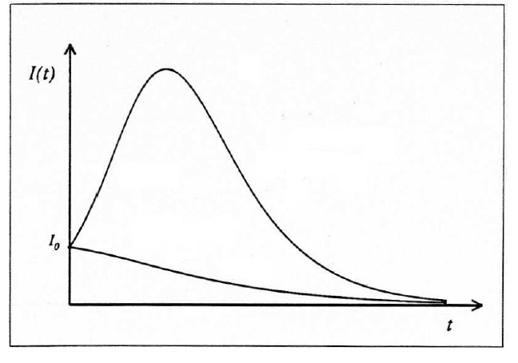
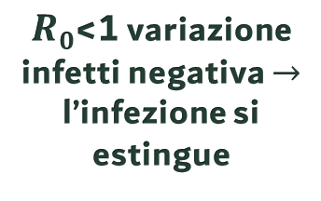

Modello SIR
Condizione di soglia
In tutti questi modelli, anche quelli più articolati del SIR, è possibile identificare un
tasso di riproduzione base R₀
con un valore unitario di soglia per l’innesco della diffusione dell’infezione.
R₀ misura il rischio di diffusione di un’infezione essendo definito come il numero medio di infezioni secondarie prodotte da ciascun individuo infetto in una popolazione completamente suscettibile
Se R è valutato durante l’infezione in concomitanza di eventuali misure di contenimento si parla di Rt
$$R0\text{>1} \text{variazione} \text{infetti} \text{positiva}→\text{l}\text{'}\text{infezione} \text{si} \text{diffonde}$$
$R0\text{<1}$ variazione infetti negativa $→$ l’infezione si estingue

Slide 23
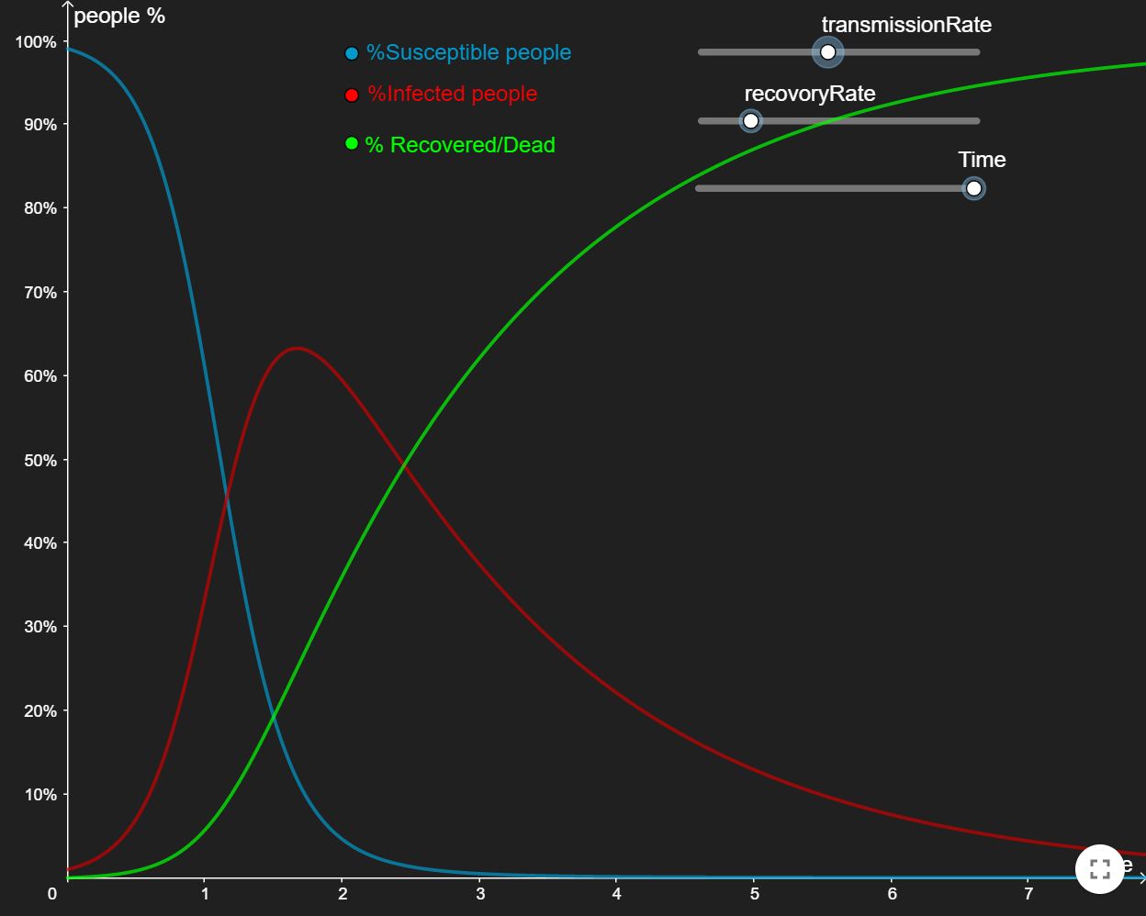
Modello SIR
Andamento dei contagi
https://www.geogebra.org/m/pxyqspsb
Nella curva degli infetti (rossa) sono distinguibili tre zone:
Prima parte esponenziale come nei casi precedenti
Seconda parte picco dominata da un massimo
Terza parte di recessione caratterizzata da una decrescita nel numero di contagiati verso zero
Nel rapporto tra il termine che spinge il contagio e quello che lo riduce si gioca la partita della diffusione.

Slide 24
Modello SIR
Andamento dei contagi
λI(n)S(n)/N
γI(n)
Esponenziale
Il grafico parte con una salita esponenziale dato che per piccoli valori di n prevale il termine di crescita degli infetti
(λ-γ)I(n)
Picco
Ma al crescere di n, crescendo I(n), ma al contempo diminuendo S(n), frena la crescita del termine di velocità di contagio λI(n)S(n)/N e cresce il termine della velocità di guarigione γI(n) che frena la salita esponenziale
Recessione
Nella terza porzione del grafico c’è una discesa della curva dato che, continuando a decrescere S(n) e diminuendo pure I(n), si riducono entrambi i termini λI(n)S(n)/N e γI(n)

Slide 25
Modello SIR
Controllo dei contagi
La posizione del picco degli infetti I(n) dipende dal parametro R₀
Al diminuire di R₀ il picco si abbassa e trasla in avanti nel tempo
In generale, se R₀<1 il contagio recede

Slide 26

Modello SIR
Controllo dei contagi
Senza cura
Senza vaccino
Distanziamento sociale
Recessione del contagio
Diminuendo λ col distanziamento sociale
Aumentando γ individuando cure
Riducendo S attraverso i vaccini
$$R0=\frac{\text{S}\text{(0) λ}}{N\text{γ}}$$

Slide 27
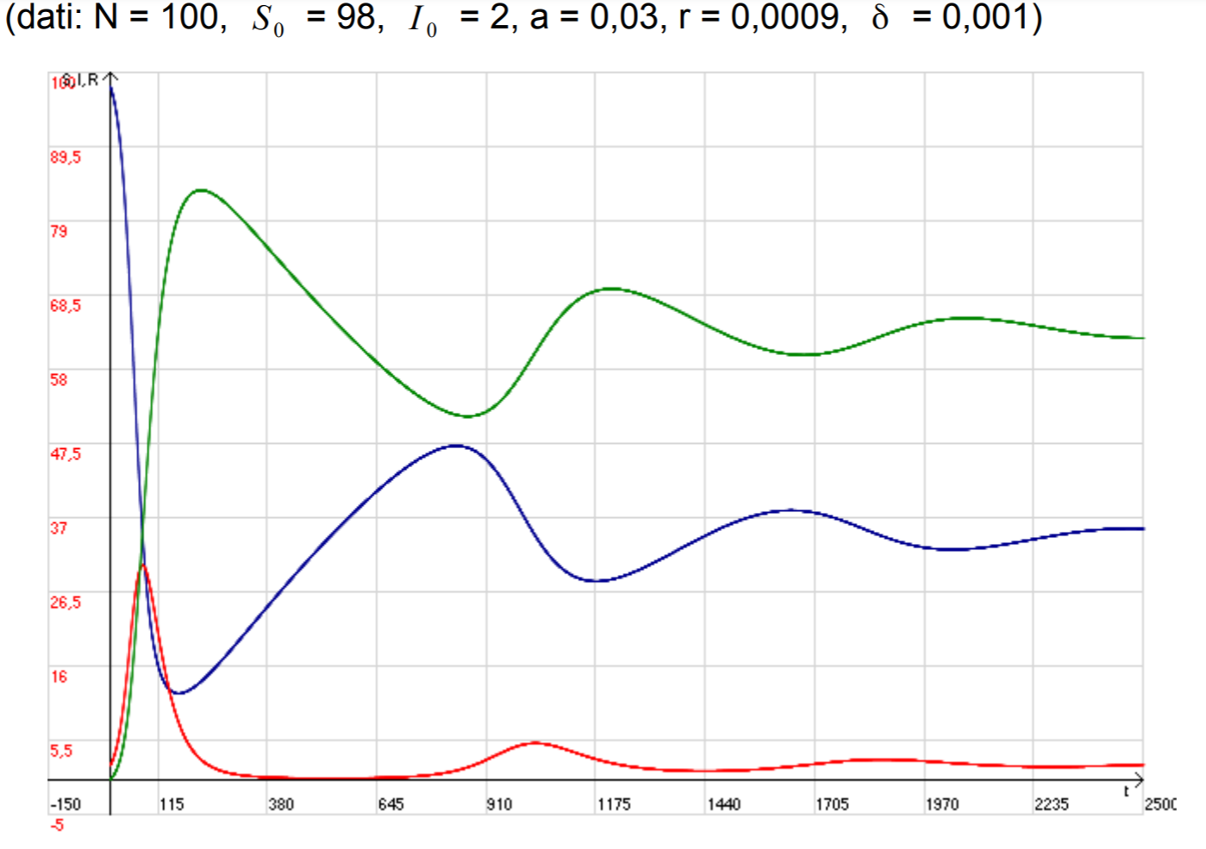
Modello SIR endemico
λ
γ
S(n)
I(n)
R(n)
Se l’infezione dura per molti anni non è possibile assumere costante il numero totale degli individui di una popolazione, ma serve introdurre un tasso di natalità e di mortalità .
L’effetto globale è quello di ottenere una curva degli infetti caratterizzata da un picco pronunciato come nel caso di modello SIR epidemico con l’aggiunta di alcuni picchi secondari successivi tipicamente molto più attenuati rispetto al principale.

Slide 28
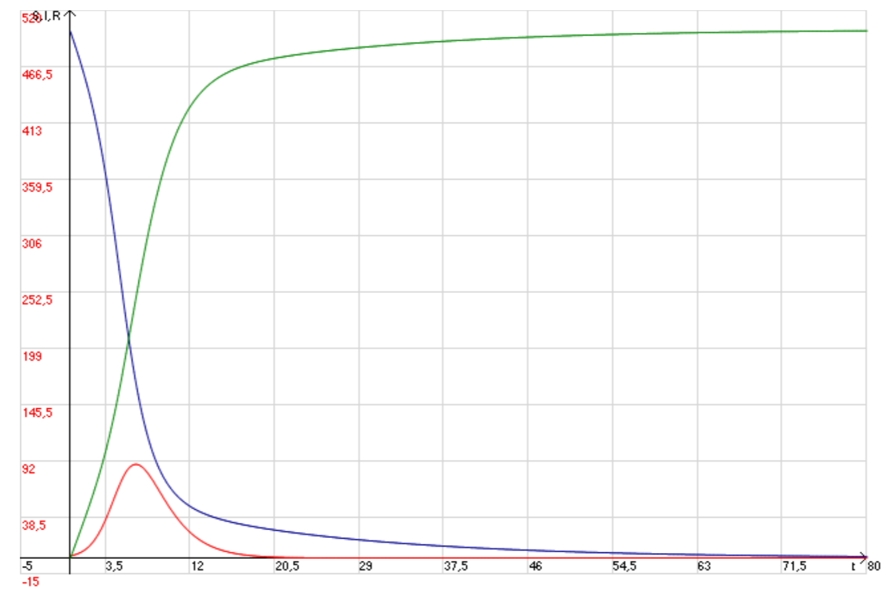
λ
γ
Modello SIR con vaccinazioni
S(n)
I(n)
R(n)
Se si vuole valutare l’effetto di una vaccinazione, bisogna prevedere nel modello che una quota dei suscettibili viene trasferita nel gruppo dei risolti in virtù della vaccinazione.
L’effetto globale è quello di ottenere una curva degli infetti caratterizzata da un picco molto meno pronunciato come nel caso di modello SIR epidemico.

Slide 29
Dal modello SIR al modello SIRS
Esiste un ulteriore improvement da apportare al modello SIR prevedendo anche la possibilità che dalla classe dei risolti si possa tornare nella classe dei suscettibili
Si introduce il parametro ξ
la probabilità di perdere l’immunità al giorno
frazione di guariti che ogni giorno perde l’immunità
Modello SIRS Suscettibili Infetti Risolti Suscettibili (influenza)
S(n)
I(n)
R(n)
λ
γ
ξ

Slide 30
Modello SIRS
Equazioni
La variazione del numero degli infetti conserva la stessa forma del modello SIR (le frecce in entrata e in uscita dalla classe I(n) sono le stesse)
I(n+1)-I(n)= λI(n)S(n)/N- γI(n)
= λI(n)(S(n)/N - γ/ λ)=
=λI(n)[(N-I)/N - γ/ λ]=
=λI(n)(1- γ/ λ-I/N)
mentre la variazione del numero di suscettibili tra due giorni successivi vede comparire il termine di incremento dovuto ai reinfettati:
S(n+1)-S(n)=-λI(n)S(n)/N+ξR

Slide 31
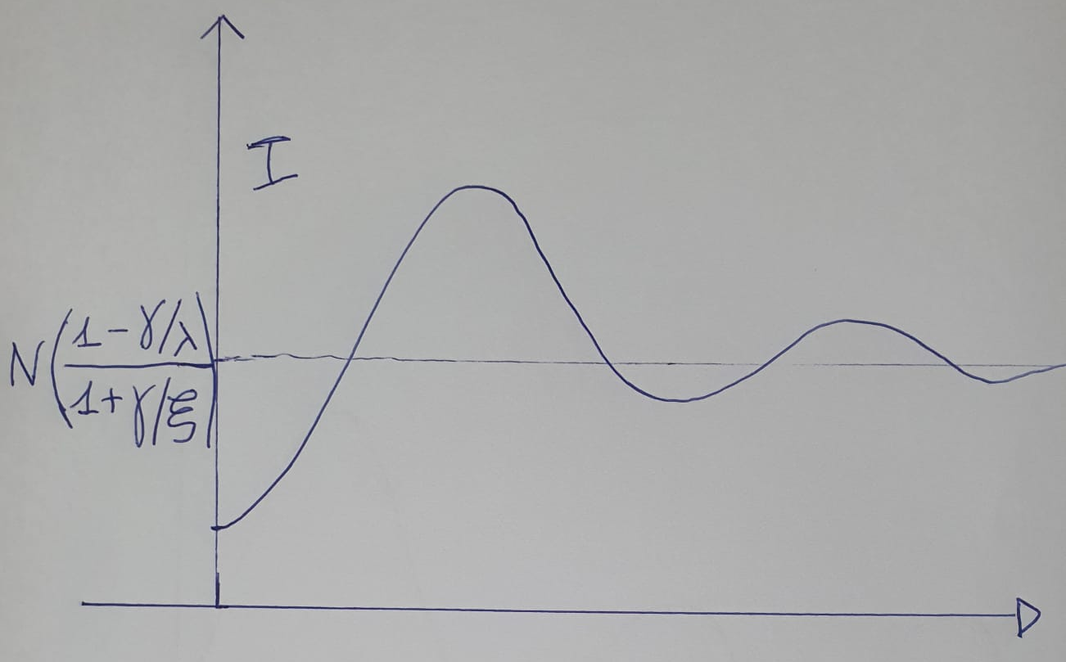
Modello SIRS
Andamento dei contagi
Il numero degli infetti tende asintoticamente a un numero minore di N, pari a
N (1- γ/ λ )/(1+ γ/ ξ )
ma compiendo una serie di piccole oscillazioni attorno a questa retta.
Si evidenzia la presenza di un secondo picco molto meno pronunciato del primo tipico dell’influenza.

Slide 32
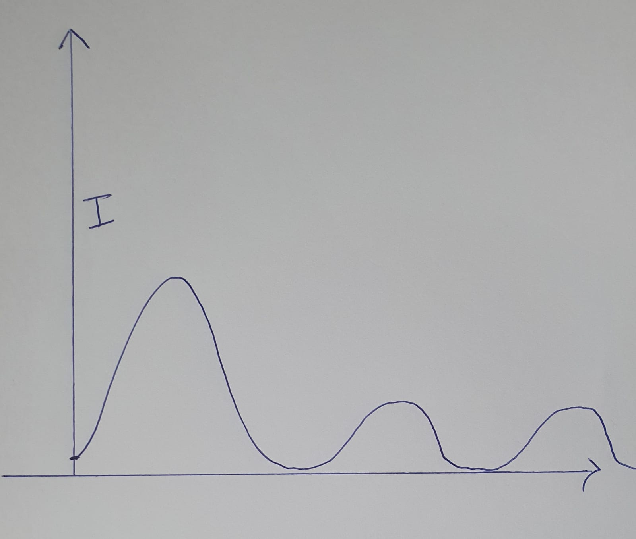
Modello SIRS
Caso λ dipendente dal tempo
Andamento analogo a questo, ma con oscillazioni più vistose, che tendono ad annullarsi nei valori di minimo, si registra nel caso in cui il parametro λ compia delle oscillazioni nel corso dell’anno al variare delle stagioni e possa quindi essere rappresentato con una funzione di tipo sinusoidale quadratica:
    λ(t)= λ₀(1-Asin²(πt/365))

Slide 33
Modello SEIR
Incubazione
In questo modello si tiene conto del fatto che in molte infezioni esiste un periodo di incubazione tra il momento in cui una persona viene infettata al momento in cui diventa a sua volta infettivo.
Si introduce pertanto la categoria degli esposti E compresa tra i suscettibili e gli infetti
Corrispondentemente un tasso di esposizione e inversamente proporzionale al tempo medio di incubazione
S(n)
I(n)
R(n)
E(n)
e
λ
γ

Slide 34
Modello MSEIR
Immunità
In questo modello, rispetto al precedente SEIR, si prende in considerazione che in alcune infezioni esiste un periodo di immunità che consente a una persona sana di non essere suscettibile (ad es neonati protetti dal latte materno).
Si introduce pertanto la categoria degli immuni M che precede quella dei suscettibili
Corrispondentemente un tasso di suscettibilità η inversamente proporzionale al tempo medio di immunità.
S(n)
I(n)
R(n)
E(n)
M(n)
η
e
λ
γ

Slide 35
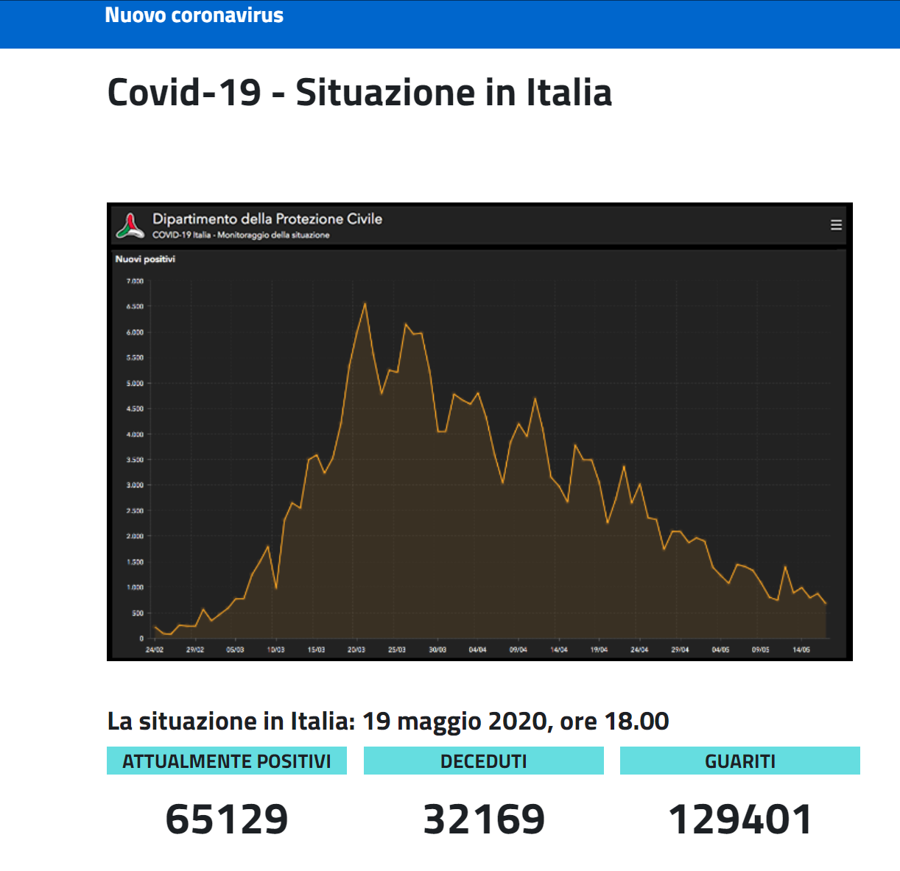

Slide 36
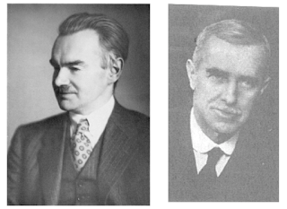
Modello SIR
Nota storica
Attualmente il modello SIR, paradigma di riferimento per la descrizione matematica delle epidemie, è il modello proposto nel 1927 dagli scienziati scozzesi William O. Kermack (1898-1970) e Anderson G. McKendrick (1876-1943), nel loro articolo "A contribution to the mathematical theory of epidemics«.
Non è casuale che il modello di Kermack e McKendrick sia arrivato poco dopo quello, molto famoso, proposto da Alfred Lotka e Vito Volterra, che descriveva, sempre attraverso un sistema di equazioni differenziali, la dinamica di un ecosistema in cui interagiscono due specie animali: un predatore e la sua preda.
Notes:
Dal punto di vista storico il primo modello matematico in ambito epidemiologico fu formulato da Daniel Bernoulli nel 1760 e mirava a supportare la vaccinazione contro il vaiolo. Tuttavia la vera diffusione di modelli epidemiologici avvenne non prima del ventesimo secolo, dapprima con i modelli a tempo discreto di Hamer (1906) e Ross (1911), e successivamente con il primo modello di tipo differenziale proposto da Kermack e McKendrick (1927), più noto come modello SIR, allo scopo di spiegare la rapida crescita e la successiva decrescita di "infetti", ovvero persone colpite dall'infezione, osservate in alcune epidemie come la peste ed il colera. Oltre a modelli di tipo deterministico, dove le grandezze esaminate sono determinate in ogni istante successivo all'origine della malattia, esistono modelli più complicati anche se allo stesso tempo maggiormente realistici (in quanto nei casi pratici è impossibile determinare con estrema certezza ogni variabile in gioco) di tipo stocastico o probabilistico, dove nel processo viene introdotta la probabilità che le grandezze assumano un determinato valore in un certo istante

Slide 37

Riferimenti
https://www.youtube.com/watch?v=oSlVnHSWZxs
https://misterpalomar.blogspot.com/2020/02/la-matematica-delle-epidemie-parte-prima.html
https://misterpalomar.blogspot.com/2020/02/la-matematica-delle-epidemie-parte.html
http://www.salute.gov.it/portale/nuovocoronavirus/dettaglioContenutiNuovoCoronavirus.jsp?id=5351&area=nuovoCoronavirus&menu=vuoto
http://people.dm.unipi.it/acquistp/macchi.pdf (diffusione informazione)
http://tesi.cab.unipd.it/44083/1/TESI_FassinaRiccardo.pdf
http://www.federica.unina.it/smfn/metodi-e-modelli-matematici/laboratorio-6-modelli-sis-sir-diffusione-epidemia/

